Slide 1
স্বাগতম
শান্তিরহাট সরকারি প্রাথমিক বিদ্যালয়

Slide 2
শিক্ষক পরিচিতি
নামঃ নুরেজ্জমান
পদবিঃ সহকারি শিক্ষক
শান্তিরহাট সরকারি প্রাথমিক বিদ্যালয়
চরহাজারি, কোম্পানীগজ্ঞ, নোয়াখালী
মোবাইলঃ ০১৮১৫৪৫০২৪৮

Slide 3
পাঠ পরিচিতি
শ্রেণিঃ ৫ম বিষয়ঃ প্রাথমিক গণিত
পাঠঃ শতকরা পাঠ্যাংশঃরাশিগুলোর তুলনা অধ্যায়ঃ ৯
সময়ঃ ৪০ মিনিট তারিখঃ

Slide 4
শিখনফল
২৩.১.১. শতকরা কী তা বলতে পারবে এবং প্রতীক লিখতে পারবে।
২৩.১.২. সাধারণ ভগ্নাংশকে শতকরায় রূপান্তর করতে পারবে।
২৩.১.৩. শতকরাকে সাধারণ ভগ্নাংশে রূপান্তর করতে পারবে।

Slide 5
শ্রেণী | মোট | বালিকা
চতুর্থ শ্রেণী | ৫০ | ২০
পঞ্চম শ্রেণী | ২৫ | ১২
কোন শ্রেণীতে ছাত্রী সংখ্যা বেশি?
যদি আমরা এগুলোকে ভগ্নাংশে প্রকাশ করি তাহলে হবে
৪র্থ শ্রেণীর মোট শিক্ষার্থীর মধ্যে বালিকা $\frac{২০}{৫০} অংশ$
৫ম শ্রেণীর মোট শিক্ষার্থীর মধ্যে বালিকা $\frac{১২}{২৫}$ অংশ।

Slide 6
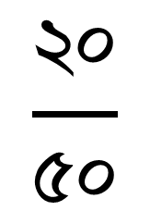
এখানে $\frac{২০}{৫০}=\frac{৪০}{১০০}$ এবং $\frac{১২}{২৫}=\frac{৪৮}{১০০}$
$$\frac{২০}{৫০}$$
$$\frac{১২}{২৫}$$
সুতরাং
$$<$$
তাই আমরা মনে করি যে আনুপাতিক হারে ৫ম শ্রেণিতে শিক্ষার্থী সংখ্যা বেশী।

Slide 7
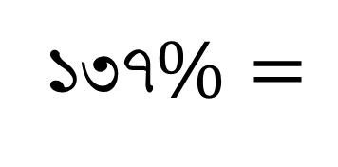
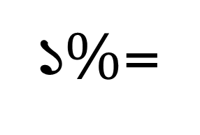
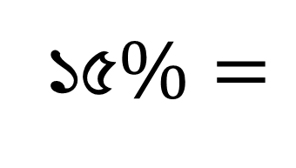
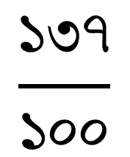
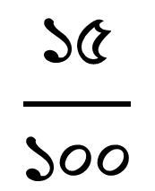
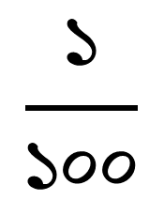
শতকরা কাকে বলে?
শতকরা এমন একটি অনুপাত, যা ১০০ এর ভগ্নাংশরুপে প্রকাশ করা হয়।
এটি হচ্ছে ১০০ এর মধ্যে কত সেই অনুপাত। অর্থ্যাৎ আমরা বলতে পারি যে ,শতকরা এমন একটি ভগ্নাংশ যার প্রতি ক্ষেত্রে হর ১০০।
$$\%$$
শতকরা্কে প্রকাশ করার চিহ্ন হলো
তাহলে আমরা নিচের শতকরা ভগ্নাংশ গুলোকে কি ভাবে সাধারণ ভগ্নাংশে প্রকাশ করব?
$$\frac{১}{১০০}$$
$$\frac{১৫}{১০০}$$
$$\frac{১৩৭}{১০০}$$
১$\%$=
১৫$\%=$
১৩৭$\%=$

Slide 8
তাহলে ১০০$\% এর মানে কি?$
১০০ $\% = \frac{১০০}{১০০} =১$
এখন আমরা ৯৪ পৃষ্ঠা কাজ ১নং করব ।
(১)$\frac{৬০}{১০০} , ০.৬ \left(২\right)\frac{৩৪}{১০০}, ০.৩৪ \left(৩\right) \frac{৮৯}{১০০} , ০.৮৯ \left(৪\right)\frac{১২৫}{১০০}, ১.২৫$
সাধারণ ভগ্নাংশকে লঘিষ্ঠ আকারে প্রকাশ করতে হয় কিন্তু শতকরা ভগ্নাংশকে লঘিষ্ঠ আকারে প্রকাশ করার প্রয়োজন হয় না ।

Slide 9
মূল্যায়ন
শতকরা কাকে বলে?
শতকরা এমন একটি অনুপাত, যা ১০০ এর ভগ্নাংশরুপে প্রকাশ করা হয়।
এটি হচ্ছে ১০০ এর মধ্যে কত সেই অনুপাত। অর্থ্যাৎ আমরা বলতে পারি যে ,শতকরা এমন একটি ভগ্নাংশ যার প্রতি ক্ষেত্রে হর ১০০।
শতকরা চিহ্নটি কি ভাবে লিখতে হয়?
শতকরা চিহ্নটি লিখতে $\% ভাবে।$
১০০$\% কে সাধারণ ভগ্নাংশে প্রকাশ কর।$
১০০$\% এর সাধারণ ভগ্নাংশ হল \frac{১০০}{১০০} যার মান হল ১$

Slide 10
বাড়ির কাজ
৯৫ পৃষ্ঠার ১ নং

Slide 11
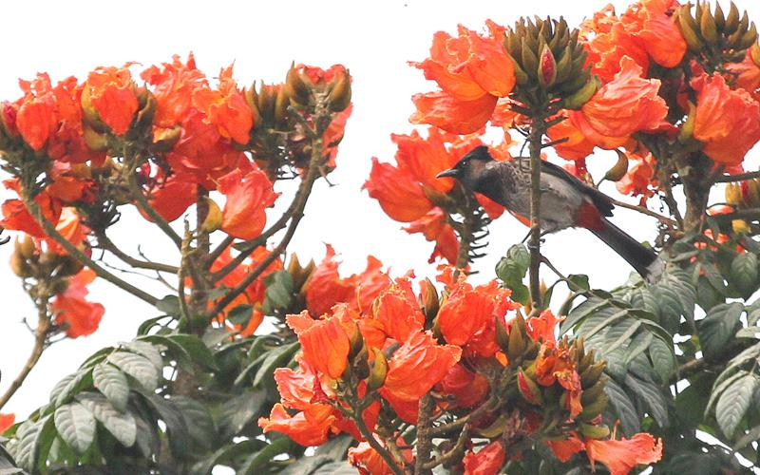
ধন্যবাদ

